Slide 1


ĐỒ ÁN MÔN HỌC — TRÍ TUỆ NHÂN TẠO
XÂY DỰNG HỆ THỐNG
MINH HỌA THUẬT TOÁN
DSA
Singly Linked List, Binary Search Tree
VISUALIZER
Nhóm 11
HTML5 · CSS3 · JavaScript
Học thuật toán — Nhìn thấy — Chạm vào
🌐 dsai-ivory.vercel.app

Slide 2
NỘI DUNG TRÌNH BÀY,
Nội dung trình bày
🎯 Đặt vấn đề
📐 Cơ sở lý thuyết
01
02
Tại sao DSA khó học? Thực trạng giảng dạy hiện nay
So sánh VisuAlgo, USFCA và 3 khoảng trống nghiên cứu
Linked List, BST, các thao tác và độ phức tạp Big-O
⚙️ Kiến trúc kỹ thuật
🏆 Kết quả & Tương lai
03
04
Time-Travel Engine, Auto-Scaling, Live Big-O, Gamification
Kết quả đạt được, đánh giá và hướng phát triển

Slide 3
CHƯƠNG 1 — TỔNG QUAN ĐỀ TÀI
DSA — Tại sao sinh viên gặp khó khăn?
85%
👁️
Không thể nhìn thấy
IDE chỉ trả về kết quả cuối — toàn bộ quá trình con trỏ & bộ nhớ bị ẩn
ỹ sư phần mềm cho rằng DSA là yếu tố then chốt trong phỏng vấn tại Google, Meta, Amazon...
🔄
Trừu tượng cực cao
Pointer trỏ đến pointer, Call Stack đệ quy, HEAP... không thể hình dung
Nguồn: Stack Overflow
Developer Survey 2023
Slide tĩnh, thụ động
📖
Giảng viên chỉ đưa "ảnh chụp" trạng thái đầu/cuối — bỏ mất tiến trình

Slide 4





CHƯƠNG 1 — GIẢI PHÁP ĐỀ XUẤT
DSA Visualizer — Hệ sinh thái học tập tương tác
Time-Travel
Live Big-O
Pseudocode Sync
Play · Pause · Prev · Next · Speed
Đếm thao tác theo thời gian thực
Đồng bộ mã giả từng mili-giây
Gamification
Hybrid Rendering
Dark/Light Mode
Sĩ Tử + Chiến Binh + Auto-Grading
DOM + SVG — Canvas ảo 3000px
localStorage + Early Injection

Slide 5
CHƯƠNG 1 — NGHIÊN CỨU LIÊN QUAN
So sánh các nền tảng Visualizer hiện hành
Tiêu chí
VisuAlgo.net
USFCA Visualizer
DSA Visualizer
(Đề tài)
Phạm vi thuật toán
Rất rộng (30+)
Trung bình (15+)
Tập trung (LL + BST)
Điều khiển thời gian
Có (giới hạn)
Không có
✅ Đầy đủ (Time-Travel)
Live Big-O Tracker
Không
Không
✅ Có (thời gian thực)
Hệ thống kiểm tra
Không
Không
✅ Sĩ Tử + Chiến Binh
Mã giả đồng bộ
Một phần
Không
✅ Từng mili-giây
Ngôn ngữ Tiếng Việt
Không
Không
✅ Hoàn toàn
🎯 Kết luận: DSA Visualizer không cạnh tranh với VisuAlgo — bổ sung các nền tảng hiện có bỏ sót

Slide 6
CHƯƠNG 2 — CƠ SỞ LÝ THUYẾT
Danh sách liên kết đơn (Singly Linked List)
Mô hình bộ nhớ
Các thủ tục chính
Các node không cần nằm liên tiếp trong bộ nhớ. Việc thêm/xóa đầu danh sách chỉ cần đổi liên kết con trỏ.
Thủ tục
Ý tưởng xử lý
Big O
AddHead
Tạo P; nếu rỗng Head=P, ngược lại P.next=Head rồi Head=P.
O(1)
Head
→
10
→
20
→
30
→
NULL
AddTail
Tạo P; nếu rỗng Head=P, nếu không duyệt tới node cuối rồi nối temp.next=P.
O(n)
AddAfterQ
Duyệt tìm Q; nếu tìm thấy thì P.next=Q.next và Q.next=P.
O(n)
Duyệt
Bắt đầu từ Head, xử lý từng node và di chuyển temp=temp.next đến NULL.
O(n)
DeleteHead
Nếu danh sách không rỗng: lưu Head cũ, cập nhật Head=Head.next, giải phóng node cũ.
O(1)
Ghi nhớ: AddHead/DeleteHead nhanh vì thao tác trực tiếp tại Head; AddTail/AddAfterQ cần tìm vị trí nên phụ thuộc số node.

Slide 7
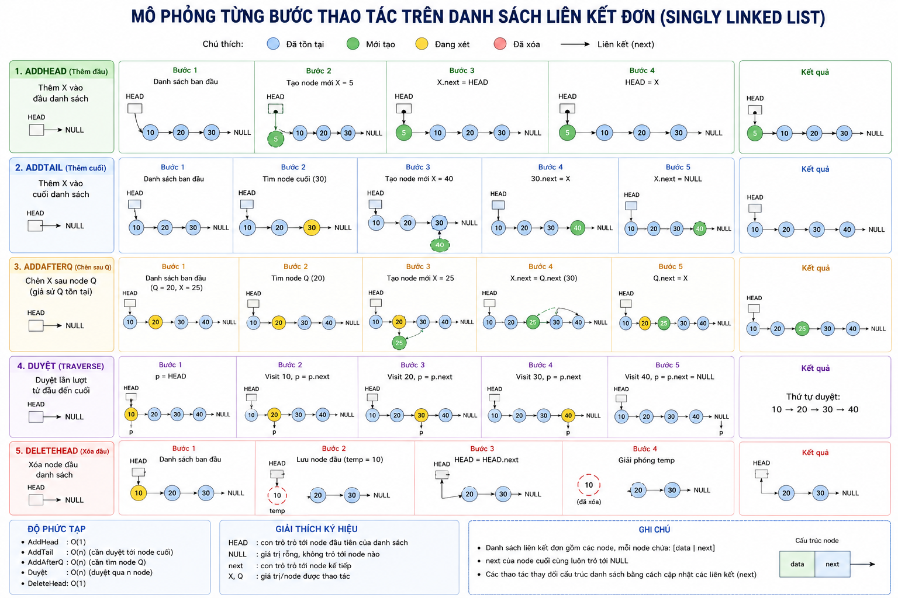

Slide 8
CHƯƠNG 2 — CƠ SỞ LÝ THUYẾT
Cây nhị phân tìm kiếm (Binary Search Tree)
Quy tắc cấu trúc
Các thủ tục của BST
Mỗi node có tối đa 2 con: left và right. So sánh giá trị quyết định hướng đi trong cây.
Thủ tục
Ý tưởng xử lý
Big O
Insert
Từ Root, so sánh X: nhỏ đi trái, lớn đi phải; gặp NULL thì chèn.
O(h)
50
Search
Tìm theo cùng quy tắc so sánh; dừng khi gặp giá trị cần tìm hoặc NULL.
O(h)
╱
╲
30
70
Delete
Xóa node: 0 con thì bỏ; 1 con thì nối con; 2 con thì dùng successor nhỏ nhất nhánh phải.
O(h)
╱
╲
╱
╲
Preorder
Duyệt NLR: xử lý Gốc trước, sau đó duyệt Trái rồi Phải.
O(n)
20
40
60
80
In/Postorder
Inorder LNR cho dãy tăng dần; Postorder LRN xử lý Gốc sau cùng.
O(n)
Trái < Gốc < Phải
h = chiều cao cây. Cây cân bằng: O(log n); cây suy biến giống linked list: O(n).

Slide 9
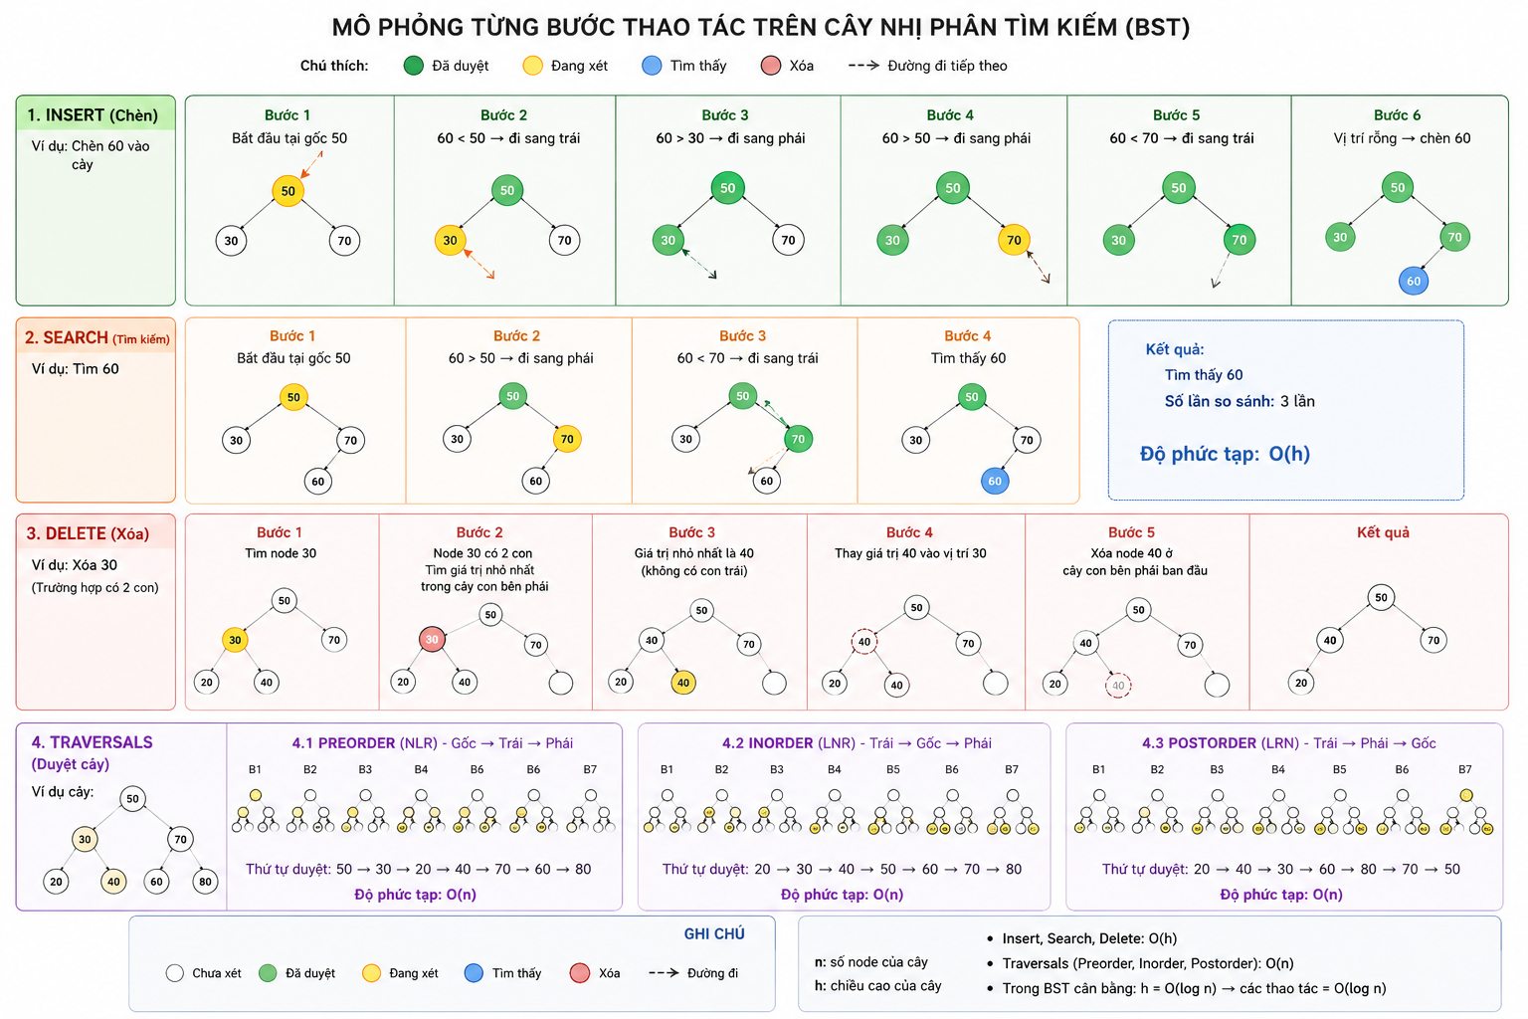

Slide 10
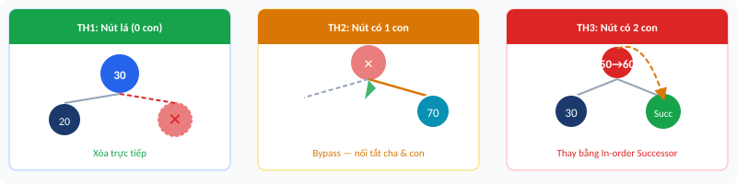
CHƯƠNG 2 — THUẬT TOÁN XÓA NÚT BST
Xóa nút (DeleteNode) — 3 kịch bản
TH1 — Nút lá
TH2 — 1 con
TH3 — 2 con
Ngắt liên kết, xóa trực tiếp
Bypass: kéo con lên nối trực tiếp với cha
Thay bằng In-order Successor (nhỏ nhất của nhánh phải)

Slide 11
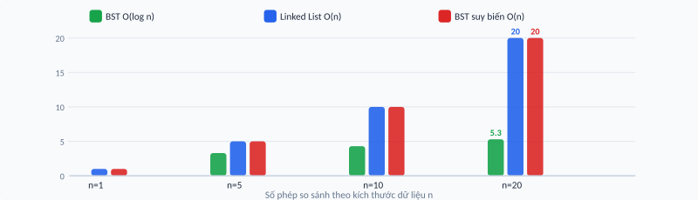
CHƯƠNG 2 — ĐỘ PHỨC TẠP THUẬT TOÁN
So sánh Big-O: Linked List vs. BST
O(log n)
BST cân bằng
15 phần tử → 4 phép so sánh
O(n)
Linked List / BST suy biến
15 phần tử → 15 lần duyệt

Slide 12
CHƯƠNG 3 — KIẾN TRÚC HỆ THỐNG
Tổng quan kiến trúc DSA Visualizer
Linked List Module
BST Module
index.html — 5 thao tác đầy đủ
bst.html — 8 thao tác + 3 duyệt
Challenge Center
Shared Utils
quiz.html — Sĩ Tử + Chiến Binh
CSS Variables, Dark Mode
localStorage + Early Injection

Slide 13
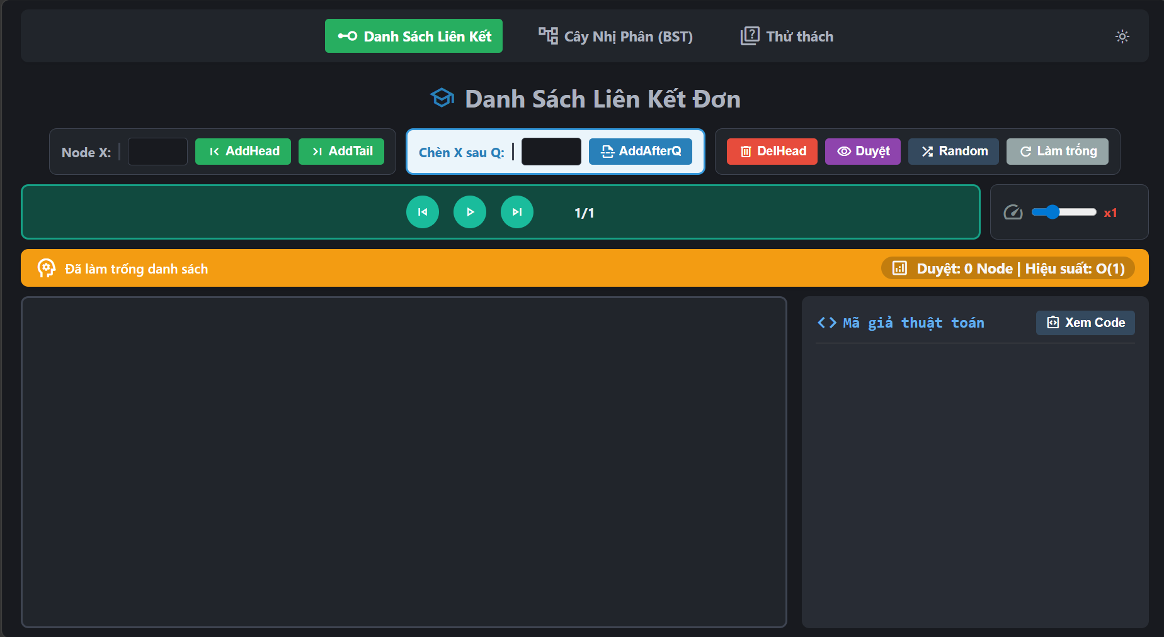
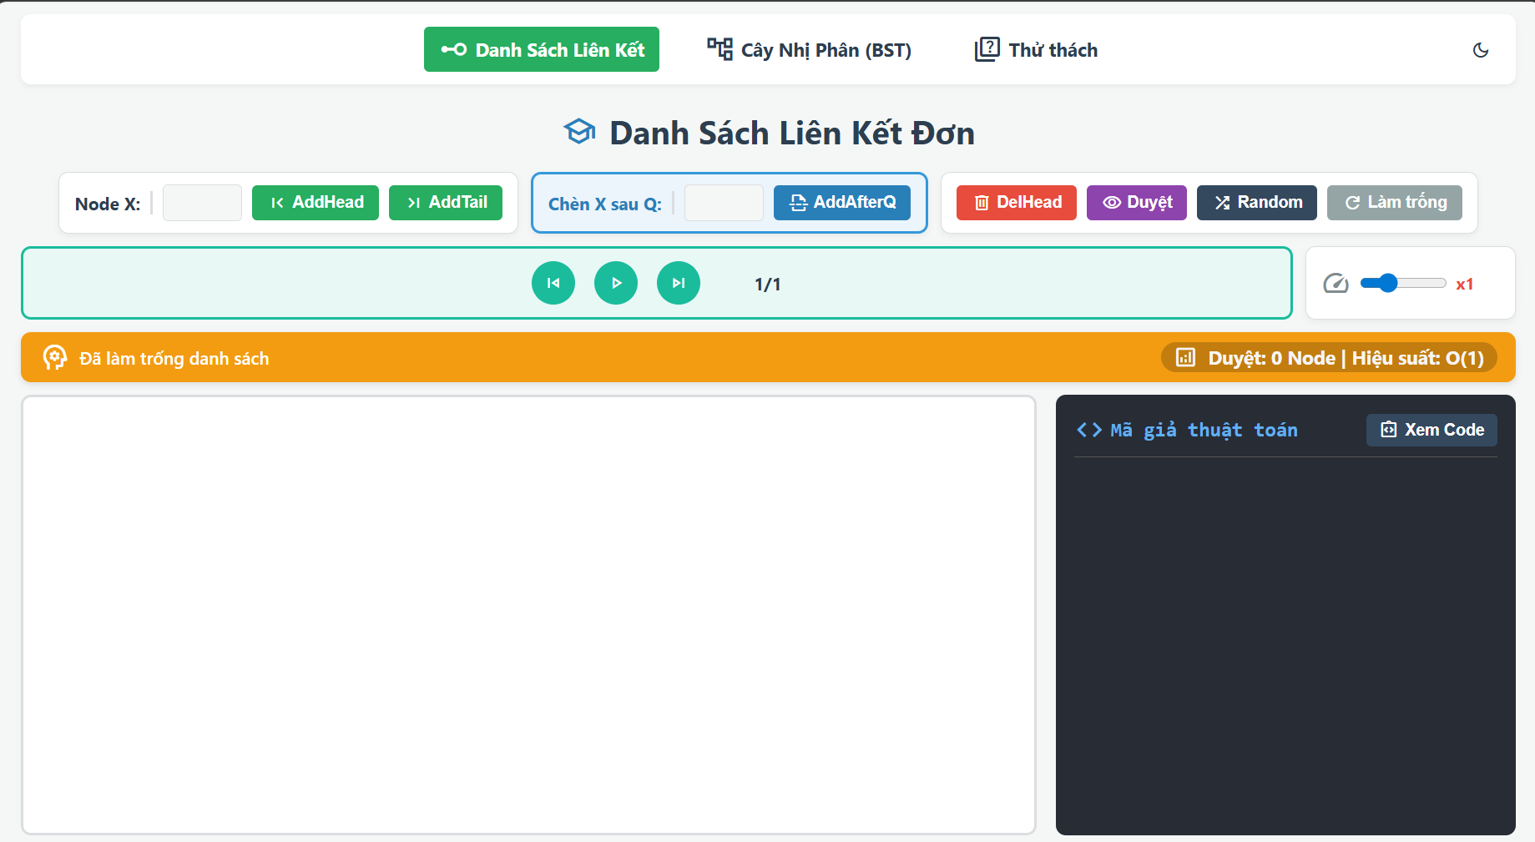
CHƯƠNG 3 — GIẢI PHÁP KỸ THUẬT 06
CHƯƠNG 3 — KIẾN TRÚC HỆ THỐNG
Cross-page UI State — Dark / Light Mode liền mạch
Dark mode
Light mode

Slide 14
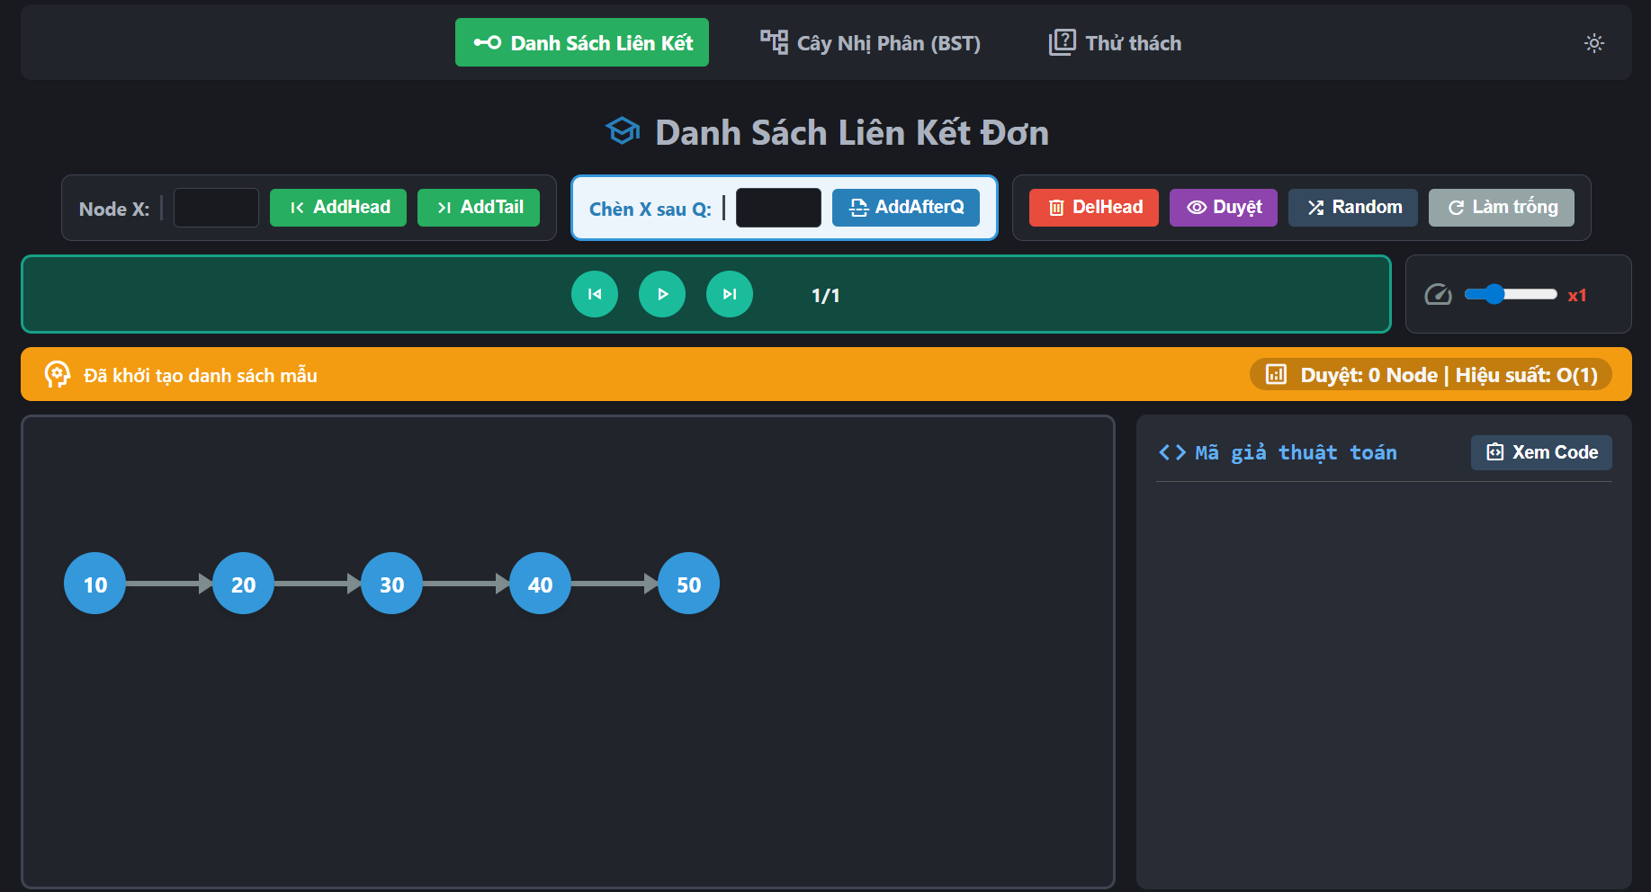
CHƯƠNG 2 — CƠ SỞ LÝ THUYẾT
CHƯƠNG 3 — KIẾN TRÚC HỆ THỐNG
Danh sách liên kết đơn (Singly Linked List)

Slide 15
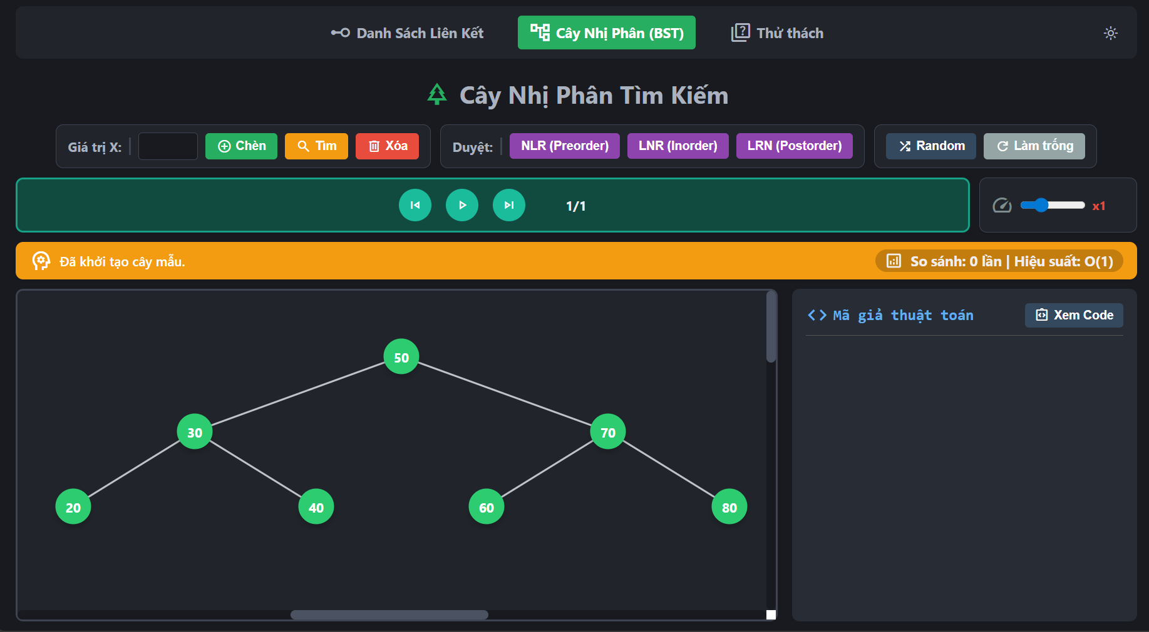
CHƯƠNG 3 — KIẾN TRÚC HỆ THỐNG
Cây nhị phân tìm kiếm (Binary Search Tree)

Slide 16
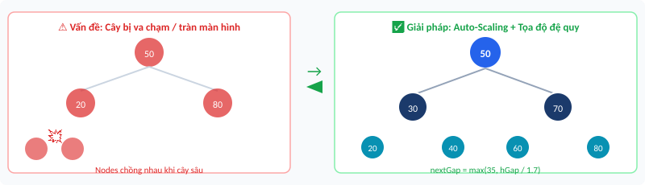
CHƯƠNG 3 — GIẢI PHÁP KỸ THUẬT 02
CHƯƠNG 3 — KIẾN TRÚC HỆ THỐNG
Dynamic BST Rendering — Đồ họa cây tự động
Tọa độ đệ quy
Auto-Scaling
Hybrid DOM + SVG
nextGap = max(35, hGap/1.7)
Chống va chạm hình học
currentScale = max(0.5, 4/h)
Scale Node + Font đồng bộ
<div> cho Node, <line> SVG cho cạnh
Hiệu ứng CSS transition
Notes:
Hệ thống sử dụng thuật toán đệ quy để tính tọa độ các node BST, tự động giảm khoảng cách ngang theo độ sâu và áp dụng Auto-Scaling để tránh chồng lấn hoặc tràn màn hình. Node được vẽ bằng DOM, cạnh được vẽ bằng SVG nhằm tối ưu hiệu ứng trực quan và hiệu năng hiển thị.

Slide 17
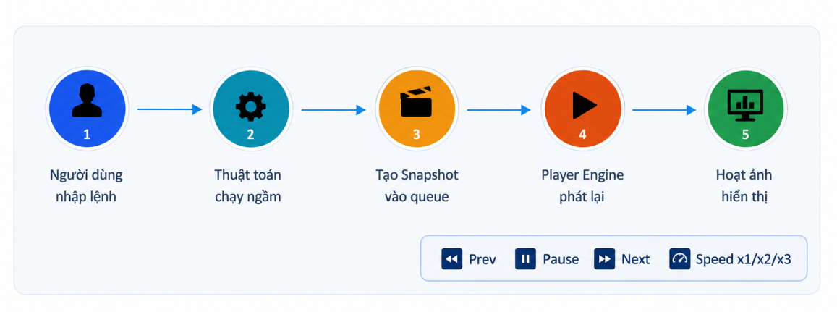
CHƯƠNG 3 — KIẾN TRÚC HỆ THỐNG
Time-Travel Engine — Mô phỏng từng bước
Thuật toán chạy ngầm tạo các snapshot trạng thái, Player Engine đọc snapshot từ queue và hiển thị thành hoạt ảnh trực quan theo thời gian thực.

Slide 18
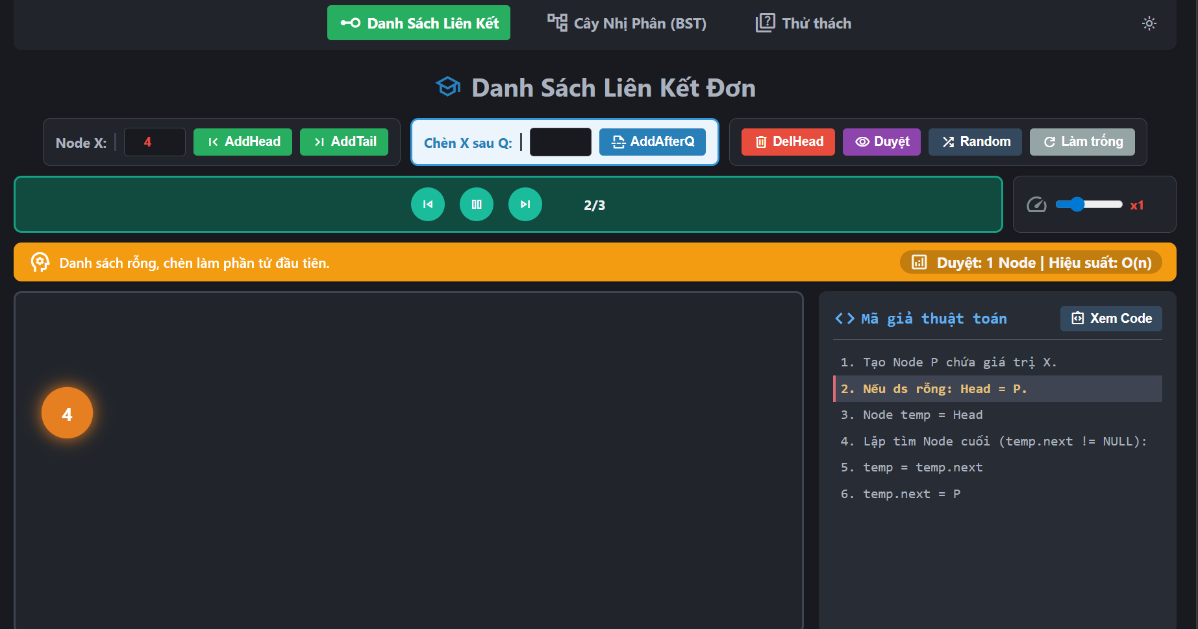
CHƯƠNG 3 — KIẾN TRÚC HỆ THỐNG
Time-Travel Engine — Mô phỏng từng bước
Điều chỉnh tốc độ thực thi
Xem lại các bước
Mô phỏng các bước của thuật toán

Slide 19
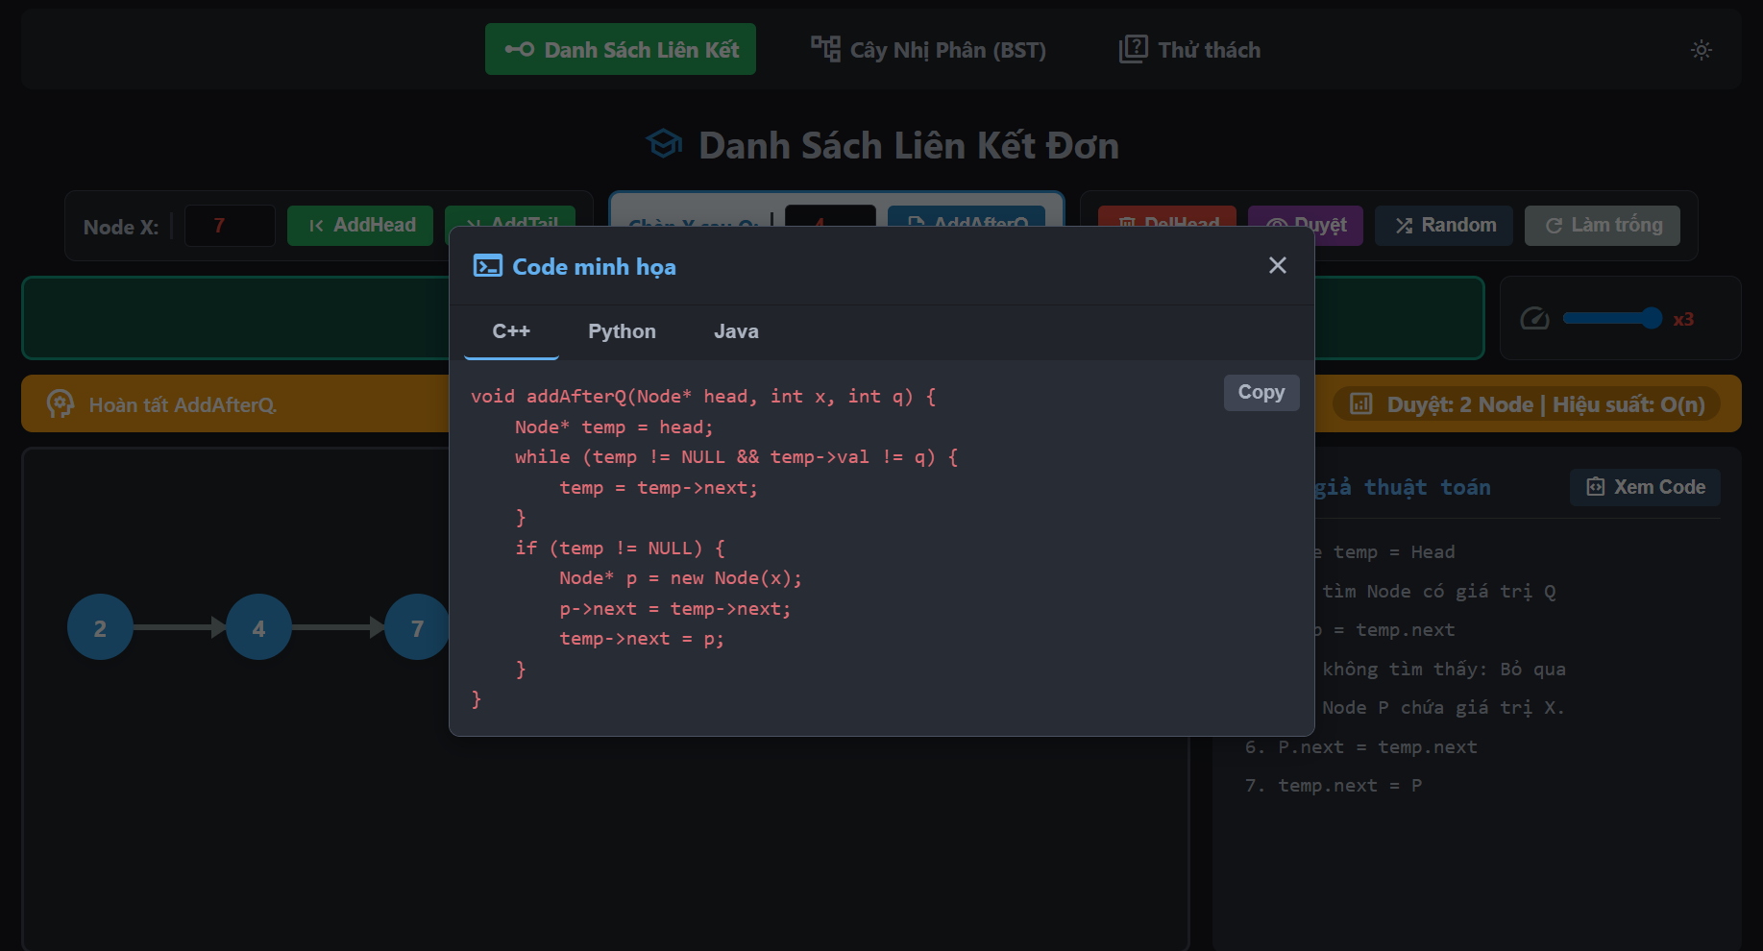
CHƯƠNG 3 — KIẾN TRÚC HỆ THỐNG
Dynamic Pseudocode & Mã nguồn Đa ngôn ngữ

Slide 20
CHƯƠNG 3 — GIẢI PHÁP KỸ THUẬT 03
CHƯƠNG 3 — KIẾN TRÚC HỆ THỐNG
Live Big-O Tracker — Học qua thực chứng
⚙️ Cơ chế hoạt động
📊 Thực nghiệm: n = 15 phần tử
① Khởi tạo biến đếm: currentCost = 0
4
15
15
② Đặt cost++ vào vòng lặp cốt lõi (mỗi phép so sánh BST)
lần so sánh
lần duyệt
lần so sánh
③ Lưu cost vào từng Snapshot của historyQueue
BST cân bằng
Linked List
BST suy biến
④ Render Phase hiển thị cost lên bảng phân tích
Người học tự chứng minh được O(log n) vs O(n) bằng con số thực — không phải học thuộc lòng!

Slide 21
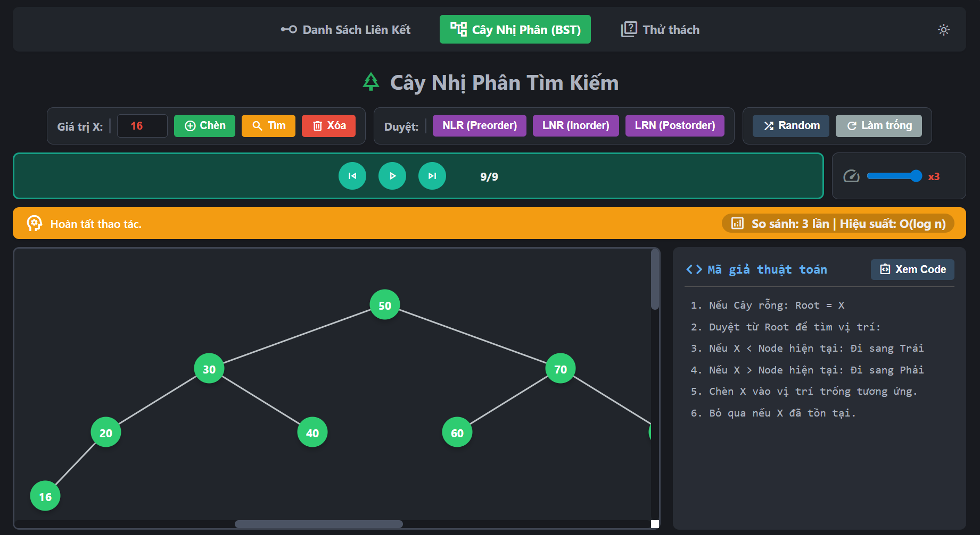
CHƯƠNG 3 — GIẢI PHÁP KỸ THUẬT 03
CHƯƠNG 3 — KIẾN TRÚC HỆ THỐNG
Live Big-O Tracker — Học qua thực chứng

Slide 22

CHƯƠNG 3 — KIẾN TRÚC HỆ THỐNG
Gamification & Auto-Grading — Trung tâm Thử thách
Cơ chế Auto Grading động đánh giá kết quả thao tác của người học
Notes:
So sánh đáp án người dùng chọn.
Tính tổng điểm.
Hiển thị số câu đúng/sai.
Đưa ra kết quả cuối cùng.

Slide 23
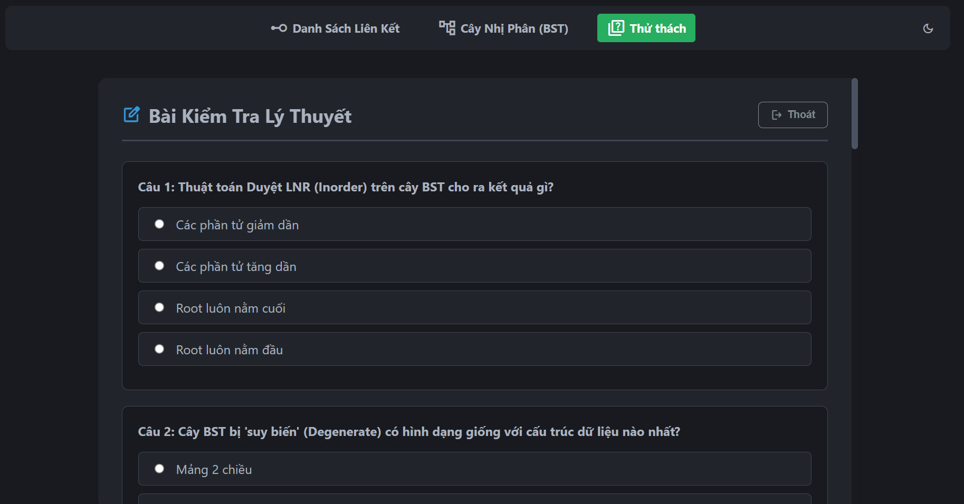
CHƯƠNG 3 — KIẾN TRÚC HỆ THỐNG
Gamification & Auto-Grading — Trung tâm Thử thách

Slide 24
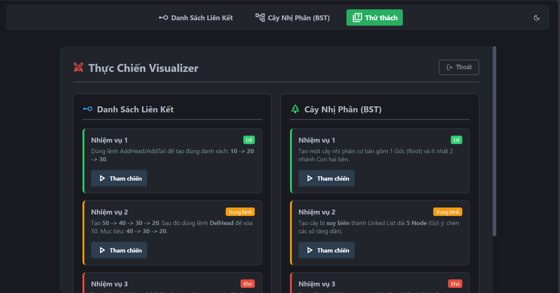
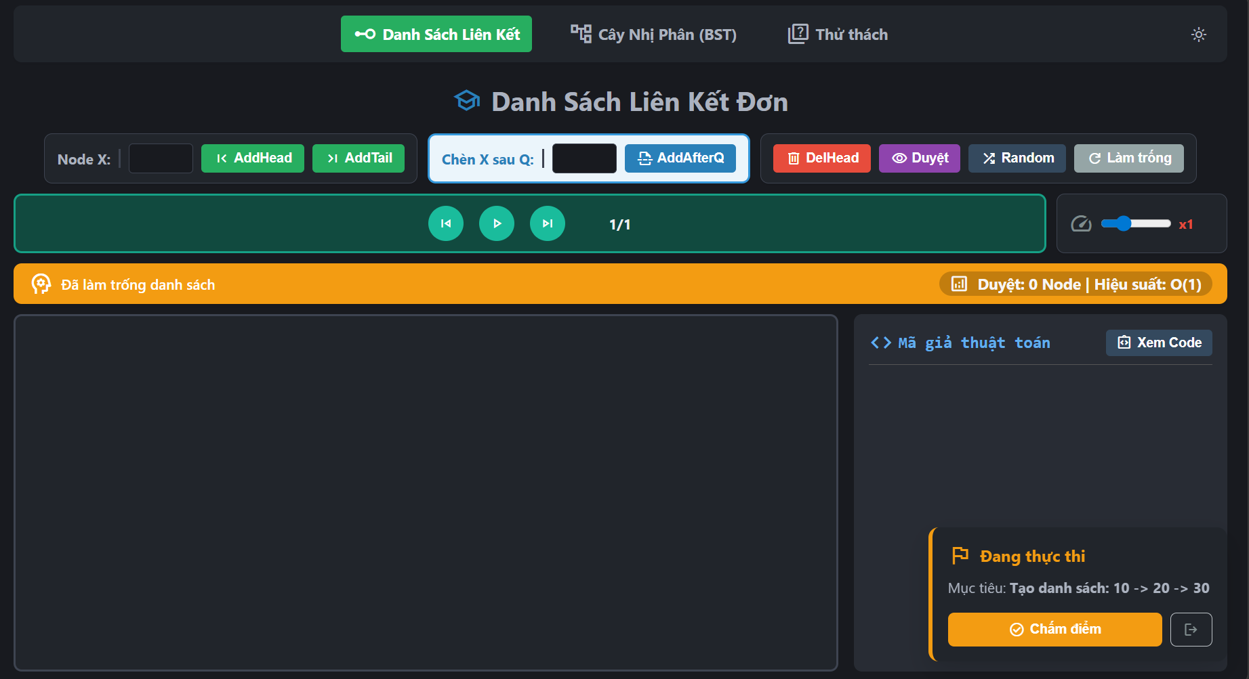
CHƯƠNG 3 — KIẾN TRÚC HỆ THỐNG
Gamification & Auto-Grading — Trung tâm Thử thách

Slide 25
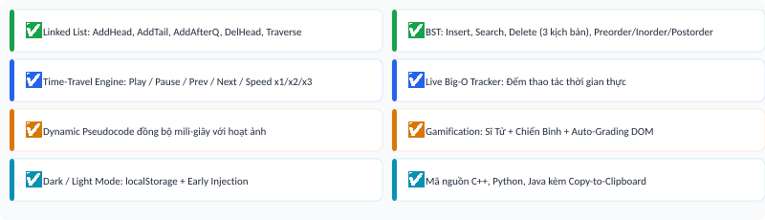
CHƯƠNG 4 — KẾT QUẢ ĐẠT ĐƯỢC
100% mục tiêu hoàn thành — 4 phân hệ chính
4
5+3
2
0
Phân hệ chính
Thao tác LL
+ BST
Chế độ
Thử thách
Framework
ngoài

Slide 26
CHƯƠNG 4 — ĐÁNH GIÁ ƯU NHƯỢC ĐIỂM
Đánh giá khách quan hệ thống
✅ Ưu điểm
⚠️ Hạn chế & Hướng cải thiện
< 100 KB · Tải gần tức thì · Không cài đặt gì thêm
⚠ Mới hỗ trợ 2 cấu trúc (chưa có AVL, Heap, Graph)
Dark/Light Mode liền mạch — không chớp trắng khi chuyển trang
⚠ DOM rendering tối ưu ở 50-100 Node (không phải 10,000+)
Canvas 3000px + điều hướng 2 trục — không bao giờ vỡ layout
⚠ Chưa có backend — không lưu tiến trình học
Time-Travel Engine chuyển học từ thụ động sang chủ động
Auto-Grading giảm tải chấm điểm cho giảng viên
⚠ Kho nhiệm vụ Chiến Binh còn ít (6 nhiệm vụ)

Slide 27
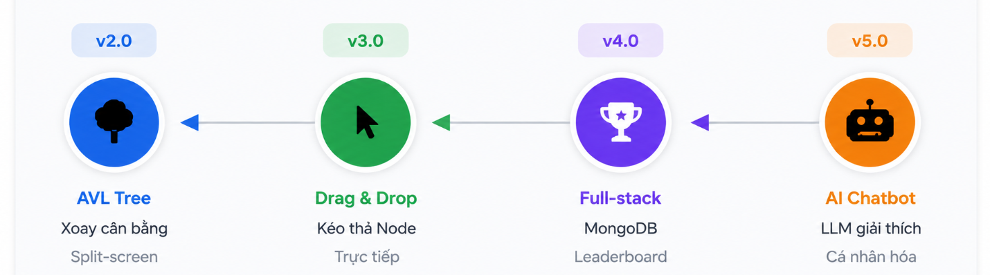
CHƯƠNG 4 — HƯỚNG PHÁT TRIỂN
Roadmap — Từ Đồ án đến Nền tảng EdTech
AVL Tree + Split-screen
Drag & Drop Interface
So sánh BST vs AVL song song, trực quan hóa xoay cây tự cân bằng
Kéo thả Node trực tiếp lên Canvas — tăng xúc giác học tập
Full-stack + Leaderboard
AI Chatbot hỗ trợ
Node.js + MongoDB: lưu tiến trình, bảng xếp hạng
LLM giải thích thuật toán theo ngữ cảnh — cá nhân hóa lộ trình học

Slide 28
CHƯƠNG 4 — ĐÁNH GIÁ ƯU NHƯỢC ĐIỂM
DEMO

Slide 29
Cảm ơn Thầy/Cô và các bạn
đã lắng nghe!
Q & A
Nhóm 6 · Đồ án Trí tuệ nhân tạo · DSA Visualizer
🌐 dsai-ivory.vercel.app

